Slide 1
LINUX_C程式開發 技術與分析報告
11002 程式安全 平時報告
學生：4080E069 羅焌瑋
老師：恩師龍大大

Slide 2
Agenda
從原始程式碼到可執行檔
函式庫開發
靜態連結函式庫開發
動態連結函式庫開發
LD_PRELOAD技術
C語言程式設計技術
指標(pointer)
指標應用技術(1):存取陣列(array)
指標應用技術(2):字串(strings)處理 字串反轉
指標應用技術(3):存取結構體
指標應用技術(4):各式各樣的linked list實作

Slide 3
從原始程式碼到可執行檔

Slide 4
最簡單的 C 程式語言
#include<stdio.h>
int main(){
printf("test for printf.\n");
}

Slide 5
最簡單的 C 程式語言
#include<stdio.h>
int main(){
printf("test for printf.\n");
}
在編譯成可執行文件時整個過程是什麼？

Slide 6
1
原始碼
linuxc.c
預處理器
Preprocessor
Preprocess
#include<stdio.h>
int main(){
printf("printf.\n");
}
tepedef ………… .. ….
… ….
int main(){
printf("printf.\n");
}
預處理器
Preprocessor
Preprocess
linuxc.c
linuxc.i
gcc –E linuxc.c –o linuxc.i

Slide 7
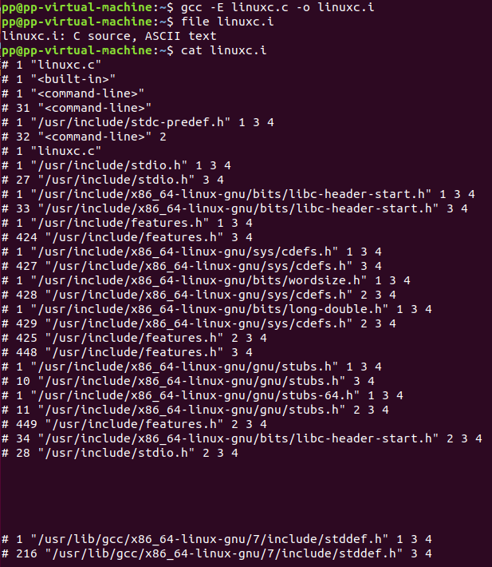
1
原始碼
linuxc.c
預處理器
Preprocessor
cat linuxc.i
Preprocess
#include<stdio.h>
int main(){
printf("printf.\n");
}
預處理器
Preprocessor
預處理器
Preprocessor
Preprocess
linuxc.c
gcc –E linuxc.c –o linuxc.c

Slide 8
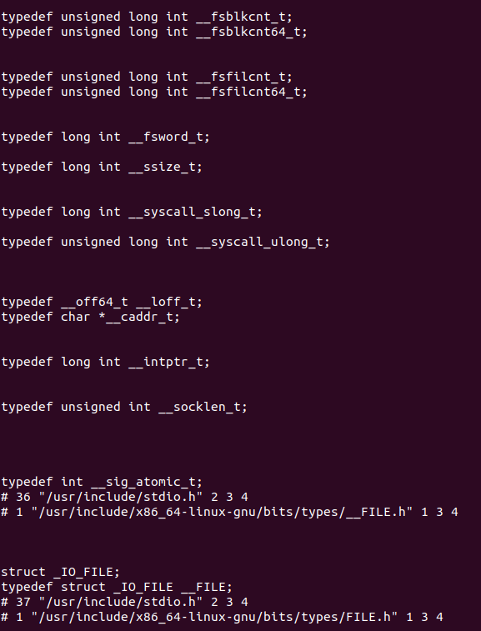
1
原始碼
linuxc.c
預處理器
Preprocessor
cat linuxc.i
Preprocess
#include<stdio.h>
int main(){
printf("printf.\n");
}
預處理器
Preprocessor
預處理器
Preprocessor
Preprocess
linuxc.c
gcc –E linuxc.c –o linuxc.c

Slide 9
2
編譯器Compiler
… …
… …
main:
.LFB0:
.cfi_startproc
pushq %rbp
.cfi_def_cfa_offset 16
.cfi_offset 6, -16
movq %rsp, %rbp
.cfi_def_cfa_register 6
leaq .LC0(%rip), %rdi
call puts@PLT
movl $0, %eax
popq %rbp
.cfi_def_cfa 7, 8
ret
.cfi_endproc
… …
… …
linuxc.i
Compile
tepedef ………… .. ….
… ….
int main(){
printf("printf.\n");
}
編譯器
Compiler
Compile
linuxc.i
linuxc.s
gcc –S linuxc.s –o linuxc.s

Slide 10
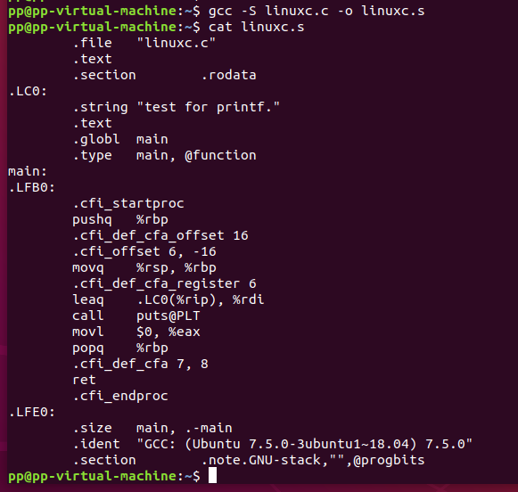
2
編譯器Compiler
… …
… …
main:
.LFB0:
.cfi_startproc
pushq %rbp
.cfi_def_cfa_offset 16
.cfi_offset 6, -16
movq %rsp, %rbp
.cfi_def_cfa_register 6
leaq .LC0(%rip), %rdi
call puts@PLT
movl $0, %eax
popq %rbp
.cfi_def_cfa 7, 8
ret
.cfi_endproc
… …
… …
linuxc.i
Compile
tepedef ………… .. ….
… ….
int main(){
printf("printf.\n");
}
編譯器
Compiler
Compile
linuxc.i
gcc –S linuxc.s –o linuxc.s

Slide 11
3
linuxc.s
彙編器Assembler
Assemble
… …
… …
main:
.LFB0:
.cfi_startproc
pushq %rbp
.cfi_def_cfa_offset 16
.cfi_offset 6, -16
movq %rsp, %rbp
.cfi_def_cfa_register 6
leaq .LC0(%rip), %rdi
call puts@PLT
movl $0, %eax
popq %rbp
.cfi_def_cfa 7, 8
ret
.cfi_endproc
… …
… …
ELF??????????????????????
?????????????????????????
?????????????????????????
???????????GCC
…
… …
彙編器Assembler
Assemble
linuxc.o
linuxc.s
gcc –c linuxc.s –o linuxc.o

Slide 12
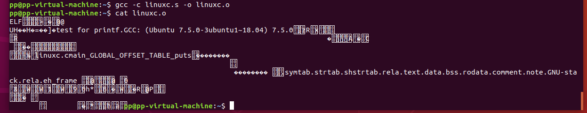
3
linuxc.s
彙編器Assembler
Assemble
… …
… …
main:
.LFB0:
.cfi_startproc
pushq %rbp
.cfi_def_cfa_offset 16
.cfi_offset 6, -16
movq %rsp, %rbp
.cfi_def_cfa_register 6
leaq .LC0(%rip), %rdi
call puts@PLT
movl $0, %eax
popq %rbp
.cfi_def_cfa 7, 8
ret
.cfi_endproc
… …
… …
ELF??????????????????????
?????????????????????????
?????????????????????????
???????????GCC
…
… …
彙編器Assembler
Assemble
linuxc.o
linuxc.s
gcc –c linuxc.s –o linuxc.o

Slide 13
xxx.o
4
連結器
Linker
linuxc
可執行文件
ELF
linuxc.o
Link
ELF??????????????????????
?????????????????????????
?????????????????????????
??????????? ??????????? ??????????? ??????????? ??????????? ??????????? ??????????? ??????????? ??????????? ??????????? ??????????? ??????????? ??????????? ??????????? ???????????
…
… …
ELF??????????????????????
?????????????????????????
?????????????????????????
???????????GCC
…
… …
連結器
Linker
Link
linuxc.o
linuxc.c
gcc linuxc.c –o linuxc

Slide 14
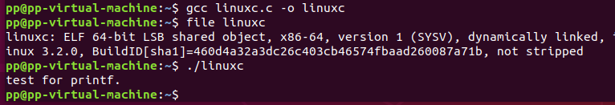
xxx.o
4
連結器
Linker
linuxc
可執行文件
ELF
linuxc.o
Link
ELF??????????????????????
?????????????????????????
?????????????????????????
???????????GCC
…
… …
彙編器Assembler
Assemble
linuxc.o
gcc linuxc.c –o linuxc

Slide 15
1
2
3
原始碼
xxx.c
預處理器
Preprocessor
xxx.i
編譯器Compiler
xxx.s
彙編器Assembler
Preprocess
Compile
Assemble
3
aaa.o
4
動態/靜態
彙編器Assembler
連結器
Linker
xxx
xxx.o
可執行文件
ELF
Assemble
Link

Slide 16
函式庫開發

Slide 17
靜態連結函式庫開發

Slide 19
動態連結函式庫開發

Slide 21
LD_PRELOAD技術

Slide 23
C語言程式設計技術

Slide 24
指標(pointer)

Slide 26
指標應用技術(1):存取陣列(array)

Slide 28
指標應用技術(2):
字串(strings)處理 字串反轉

Slide 30
指標應用技術(3):存取結構體

Slide 32
指標應用技術(4):
各式各樣的linked list實作

